Slide 1
CHƯƠNG 3
DANH SÁCH LIÊN KẾT

Slide 2

3.1. Đặt vấn đề
Mảng 1 chiều
Kích thước cố định (fixed size)
Chèn 1 phần tử vào mảng rất khó
Các phần tử tuần tự theo chỉ số 0 ⇒ n-1
Truy cập ngẫu nhiên (random access)
chèn
0
1
2
3
4
n-2
n-1

Slide 3
Biến Tĩnh
Được khai báo tường minh, có tên gọi
Tồn tại trong phạm vi khai báo
Được cấp phát trong stack
Kích thước không đổi => không tận dụng hiệu quả bộ nhớ
Ví dụ : int x,y;
char c;
float f[5];
Khi biết chắc nhu cầu sử dụng đối tượng trước khi thực sự xử lý : dùng biến không động

Slide 4
Ví Dụ Hạn Chế Của Biến Tinh
Tổ chức danh sách lớp học
Dùng mảng tĩnh :
typedef struct
{
char ten[20];
int maso;
}Hocvien;
Hocvien danhsach[50];
Số lượng học viên <50 => lãng phí
Số lượng học viện > 50 => thiếu chỗ !

Slide 5
NỘI DUNG
3.1. Đặt vấn đề
3.2. Khái niệm về biến con trỏ
3.3. Danh sách liên kết
3.4. Ứng dụng của DSLK
3.8. Một số CTDL khác dựa trên danh sách
3.9. Giới thiệu Stack, Queue

Slide 6
Biến Động
Không được khai báo tường minh, không có tên gọi
Xin khi cần, giải phóng khi sử dụng xong
Được cấp phát trong heap
Linh động về kích thước
Vấn đề : biến động không có tên gọi tường minh, làm sao thao tác ?
Notes:
hung
1
‹#›

Slide 7
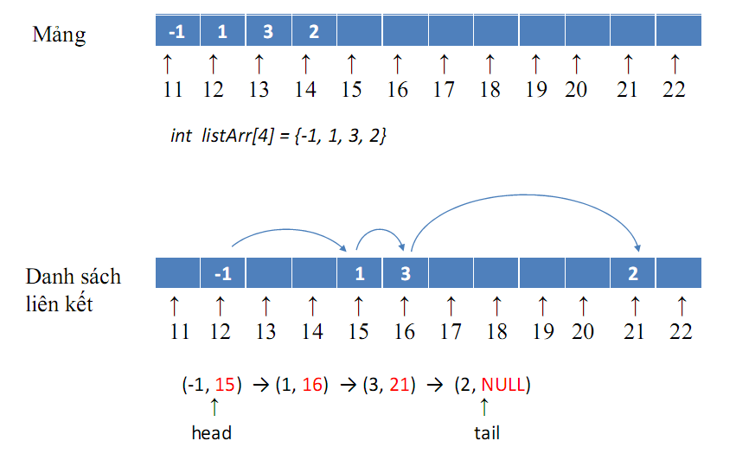
3.2. Khái niệm về biến con trỏ

Slide 8
Kiểu con trỏ
Kiểu con trỏ dùng lưu địa chỉ của một đối tượng dữ liệu khác.
Biến thuộc kiểu con trỏ Tp là biến mà giá trị của nó là địa chỉ của một vùng nhớ ứng với một biến kiểu T, hoặc là giá trị NULL.
Khai báo trong C :
typedef int *intpointer;
intpointer p;
Bản thân biến con trỏ là không động
Dùng biến con trỏ để lưu giữ địa chỉ của biến động => truy xuất biến động thông qua biến con trỏ

Slide 9
Các thao tác trên kiểu con trỏ
Tạo ra một biến động và cho con trỏ ‘p’ chỉ đến nó:
void* malloc(size);
void* calloc(n,size);
new // hàm cấp phát bộ nhớ
Hủy một biến động do p chỉ đến :
Hàm free(p) huỷ vùng nhớ cấp phát bởi hàm malloc hoặc calloc do p trỏ tới
Hàm delete p huỷ vùng nhớ cấp phát bởi hàm new do p trỏ tới

Slide 10
Sử dụng biến tinh, con trỏ và biến động
int x; x = 5 ;
Biến không động x
5
int *p;
Biến con trỏ p
0xFF
p = new(int);
*p = 5
0xFF
5

Slide 11
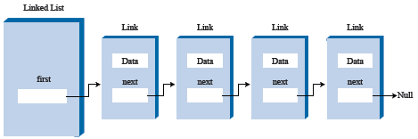
3.3. Danh sách liên kết

Slide 12
Kiểu danh sách
Danh sách = { các phần tử có cùng kiểu}
Danh sách là một kiểu dữ liệu tuyến tính :
Mỗi phần tử có nhiều nhất 1 phần tử đứng trước
Mỗi phần tử có nhiều nhất 1 phần tử đứng sau
Là kiểu dữ liệu quen thuộc trong thực tế :
Danh sách học sinh
Danh mục sách trong thư viện
Danh bạ điện thoại
Danh sách các nhân viên trong công ty
…

Slide 13
Các hình thức tổ chức danh sách
CTDL cho mỗi phần tử ?
Thể hiện liên kết của các phần tử ?
Hai hình thức cơ bản :
Liên kết ngầm : Mảng
Liên kết tường minh : Danh sách liên kết

Slide 14
Danh sách liên kết ngầm(mảng)
Mối liên hệ giữa các phần tử được thể hiện ngầm:
x_{i} : phần tử thứ i trong ds
x_{i} , x_{i+1} là kế cận trong danh sách
Phải lưu trữ liên tiếp các phần tử trong bộ nhớ
công thức xác định địa chỉ phần tử thứ i: address(i) = address(1) + (i-1)*sizeof(T)
Ưu điểm : Truy xuất trực tiếp, nhanh chóng
Nhược điểm:
Sử dụng bộ nhớ kém hiệu quả
Kích thước cố định
Các thao tác thêm vào, loại bỏ không hiệu quả
x0
…
xi
xi+1

Slide 15
Liên kết tuờng minh(Danh sánh liên kết)
CTDL cho một phần tử
Thông tin bản thân
Địa chỉ của phần tử kế trong danh sách
x2
x0
x3
x1
Mỗi phần tử là một biến động
Ưu điểm
+ Sử dụng hiệu quả bộ nhớ
+ Linh động về số lượng phần tử

Slide 16
Các loại danh sách liên kết
Danh sách liên kết Đơn: Mỗi phần tử liên kết với phần tử đứng sau nó trong danh sách
A
B
C
D
Danh sách liên kết Kép: Mỗi phần tử liên kết với phần tử đứng trước và sau nó trong danh sách
A
B
C
D
Danh sách liên Vòng: Phần tử cuối danh sách liên với phần tử đầu danh sách

Slide 17
Các loại danh sách liên kết (tt)
Danh sách liên Vòng: Phần tử cuối danh sách liên với phần tử đầu danh sách
Danh sách liên kết đơn vòng
A
B
C
D
Danh sách liên kết đôi vòng
A
B
C
D

